Slide 1
FitnessGround
Team. 뚝이
구미향, 김도영, 박준일, 양동균, 윤지선, 이규연, 정세화

Slide 2
목차
1. 팀원소개
5. UseCase Diagram
2. 프로젝트 주제 및 기획의도
6. 개발환경
3. 유사사이트 기능분석 및 평가
7. 업무분담
4. 구현할 목표 기능
8. 작업일정

Slide 3
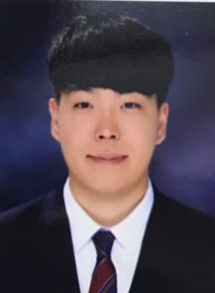
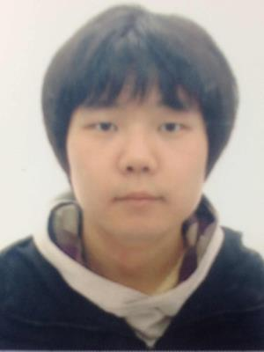
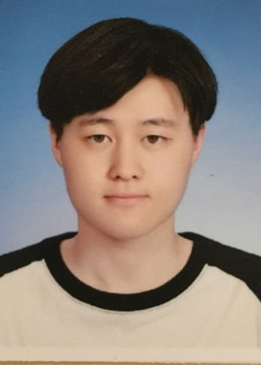
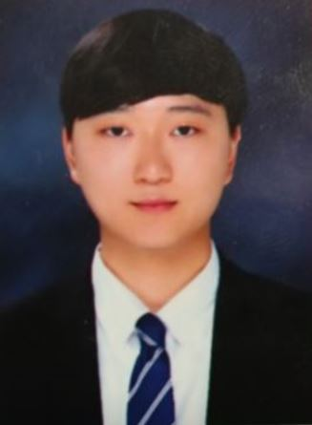
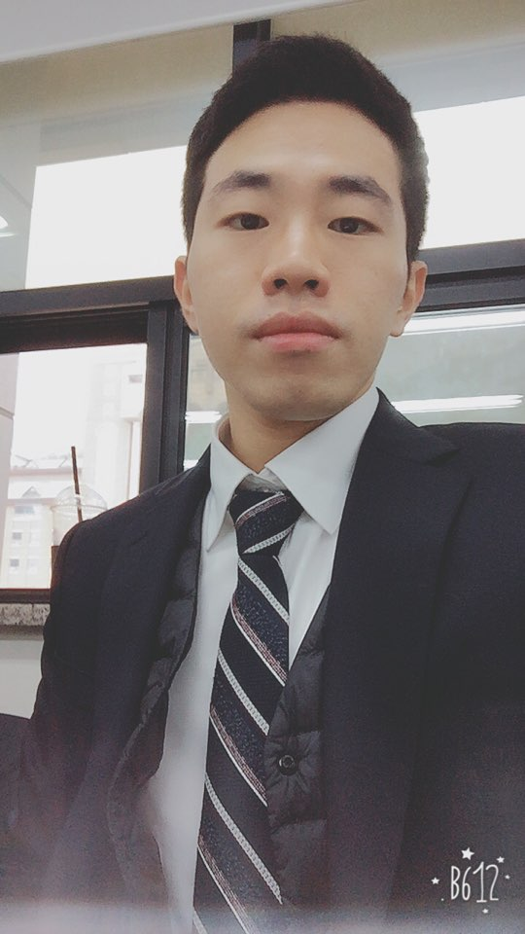

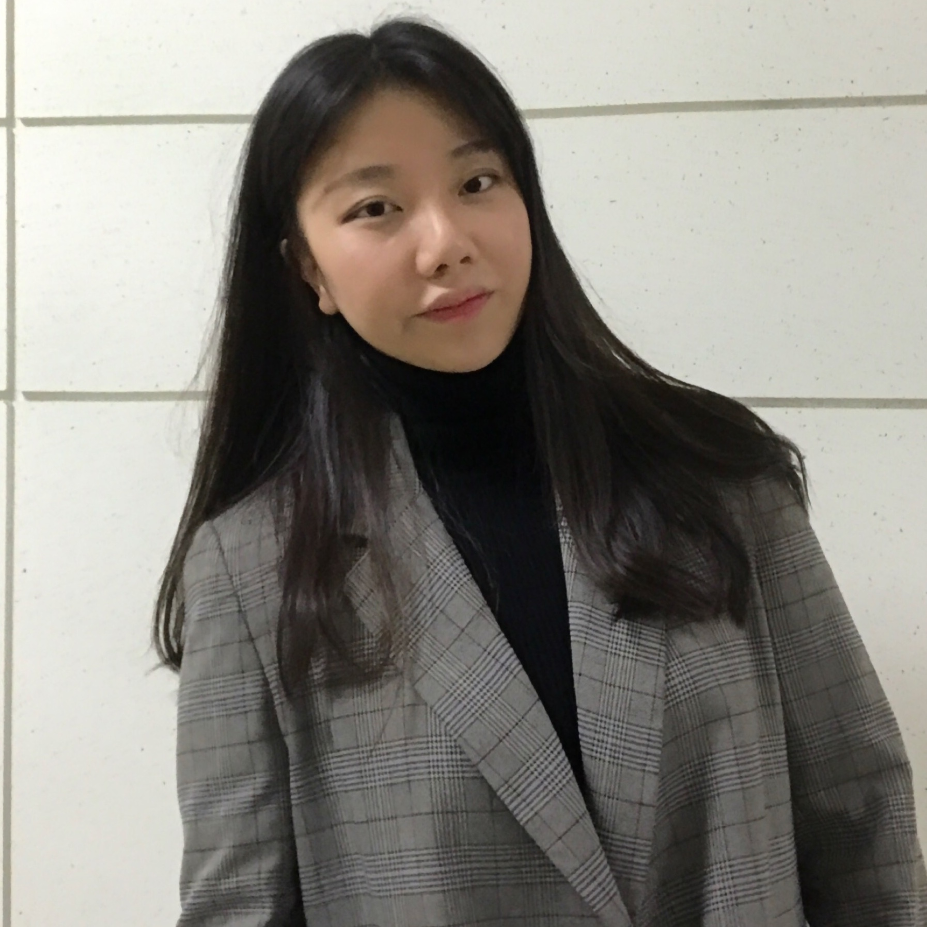
팀원소개
팀장-양동균
정세화
김도영
박준일
이규연
구미향
윤지선

Slide 4

프로젝트 주제 및 기획의도
다양한 운동을 쉽게 배우고 익히는데 필요한 정보를 제공하고
운동시설 검색을 통해 운동을 가까이 하도록 도와주는 웹사이트

Slide 5


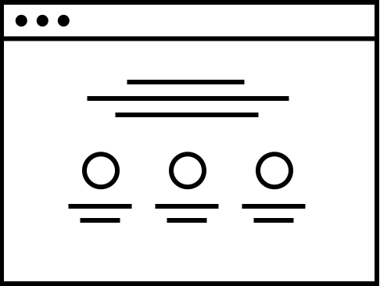



프로젝트 주제 및 기획의도
운동종류에 따른 부위별/ 난이도별 운동정보
(동영상, 운동방법)를 제공
→ 초보자도 운동을 쉽게 시작할 수 있도록 도움
등록되어있는 헬스장 및 체육시설 위치 검색 + 사용자의 위치를 기반으로 주변 헬스장 정보제공
→ 운동을 할 수 있는 환경에 쉽게 접근 할 수 있도록 도움

Slide 6
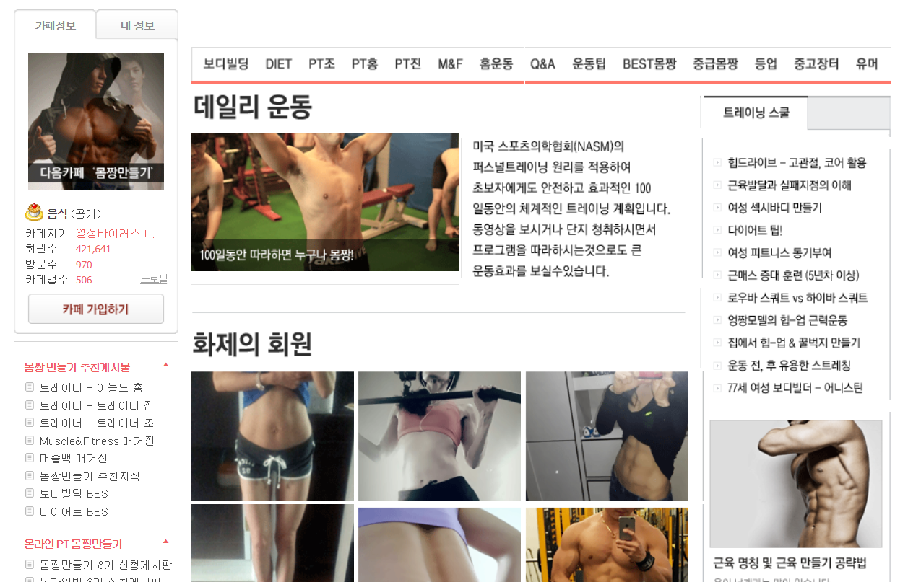
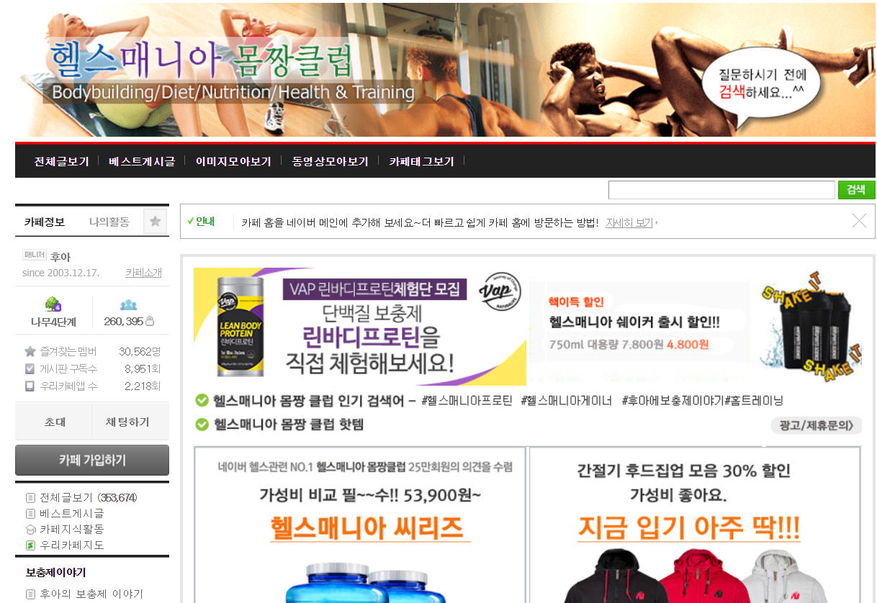
유사사이트 기능분석 및 평가
1. 너무 많은 게시판 목록(다음카페 – 94개, 네이버카페 – 121개)으로 인해 사용자가 원하는 데이터의 항목을 찾기가 어려움
2. 게시판 목록의 제목이 모호해서 게시판의 특성이 불분명

Slide 7
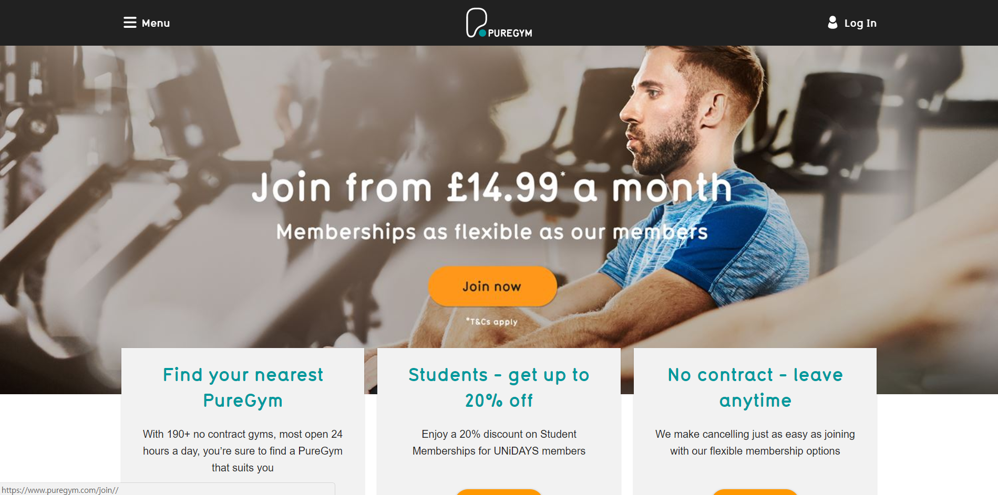
유사사이트 기능분석 및 평가
1. 특정 헬스장 홈페이지로 운동방법을 소개하기보다는 헬스장 홍보에 목적을 두는 외국 웹페이지
2. 특정 헬스장 홈페이지 이기에 여러 헬스장들을 비교하는데 어려움이 있음

Slide 8
목표기능
운동방법 제공
헬스장 등록 및 검색
커뮤니티
1. 운동 종류 구분
2. 카테고리로 세분화하여 제공
3. 가독성, 접근성이 뛰어난 뷰 구성
4. 초보자도 쉽게 원하는
항목을 찾아 운동을 즐길 수 있도록 구성
1. 사업자로 회원가입시, 헬스장 등록 기능
2. 현재 위치 기반의 내 주변 운동시설 검색기능
3. 페이지에 등록된 운동시설 검색 기능
1. 회원들 끼리 소통 할 수 있는 게시판 기능
2. 개인이 스케줄러를 통해 본인의 날짜 별 동영상 시청목록을 기록하는 운동 스케줄 관리 기능

Slide 9
UseCase Diagram
헬스
회원가입
요가
운동방법 페이지
필라테스
헬스장검색 페이지
맨몸운동
메인페이지
검색 / 해당 헬스장
디테일뷰 페이지 이동
로그인/로그아웃
사용자
운동모임 게시판
커뮤니티 페이지
QnA 게시판
게시글등록 / 삭제 / 수정
후기 게시판
식단 게시판

Slide 10
UseCase Diagram
사업자 관리
사업자 승인 후 페이지에 지점 등록
로그인
메인페이지
회원 관리
로그아웃
운동방법 게시물 관리
게시글 추가 /삭제
관리자
커뮤니티 관리
게시글 삭제

Slide 11






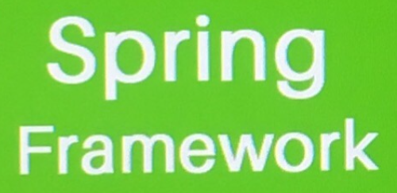
개발환경
+

Slide 12
업무분담
사업자 페이지,
로그인 및 회원가입,
프로젝트 관리
운동방법 페이지(요가,필라테스)
관리자페이지
운동방법 페이지(헬스)
사용자리뷰,
헬스장 검색
회원 마이페이지, 문의내역
커뮤니티 게시판

Slide 13
개발일정
 | 11월 |  |  |  | 12월 |  |  |  |  | 01월
 | 2주 | 3주 | 4주 | 5주 | 1주 | 2주 | 3주 | 4주 | 5주 | 1주
프로젝트기획
UI 설계
DB 설계
클래스 설계
구현
베타 테스트 & 디버깅
최종 발표

